Slide 1

Programador de Sistemas
Professor
Gelvazio Camargo

Slide 2

Algoritmo:
Conceitos e
Forma de Representação

Slide 3
Vídeo sobre Algoritmo:
https://www.youtube.com/watch?v=3hv5_hWPIeo

Slide 4

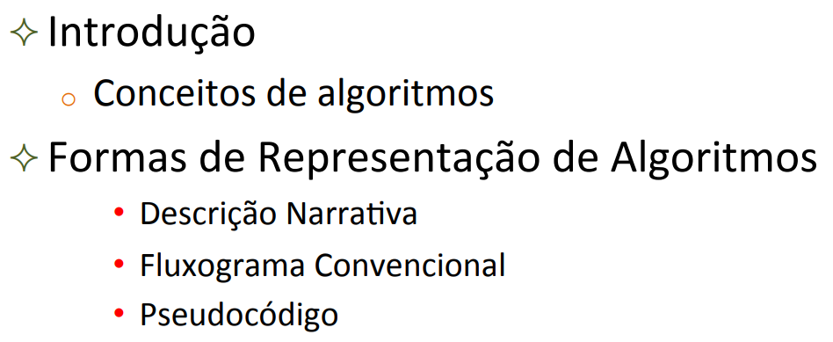
Formas de Representação de Algoritmos

Slide 5
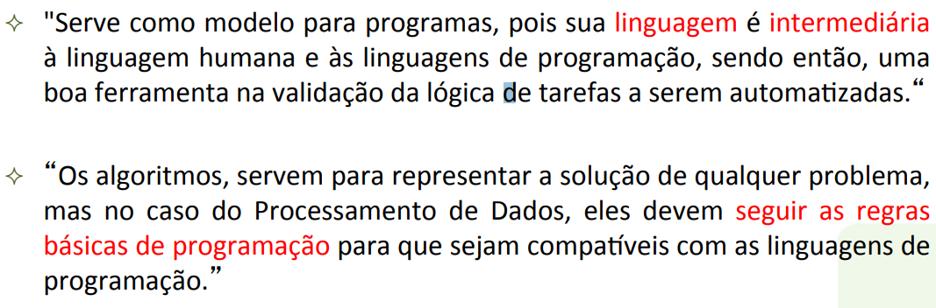
Conceito de Algoritmo

Slide 6
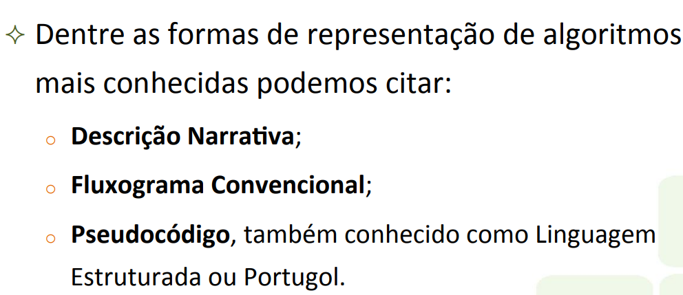
Formas de Representação de Algoritmos

Slide 7
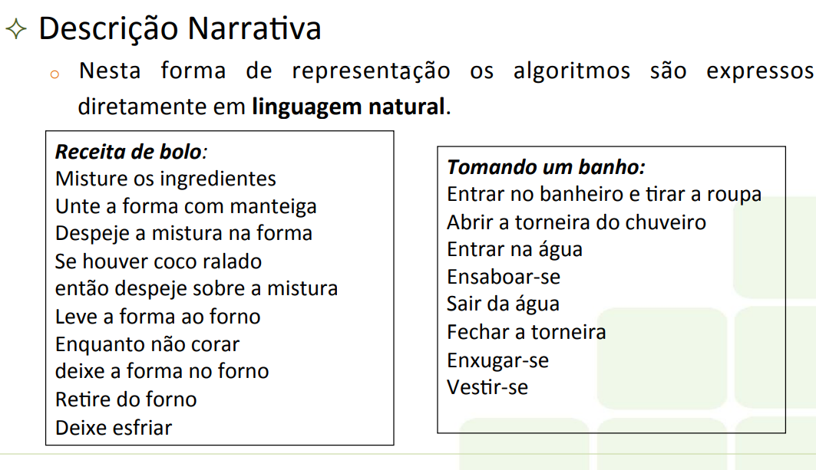
Formas de Representação de Algoritmos

Slide 8
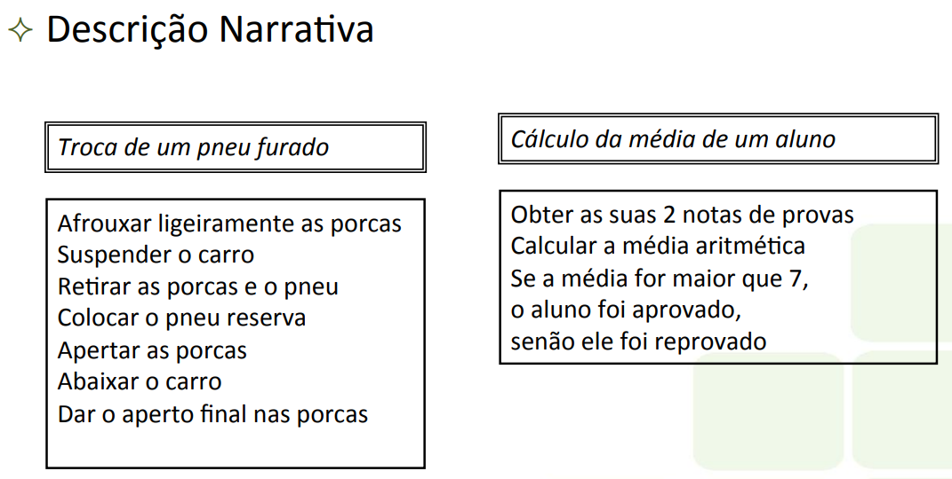
Formas de Representação de Algoritmos

Slide 9
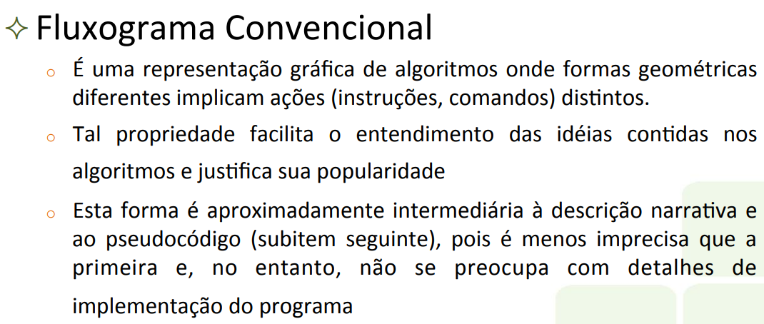
Formas de Representação de Algoritmos

Slide 10
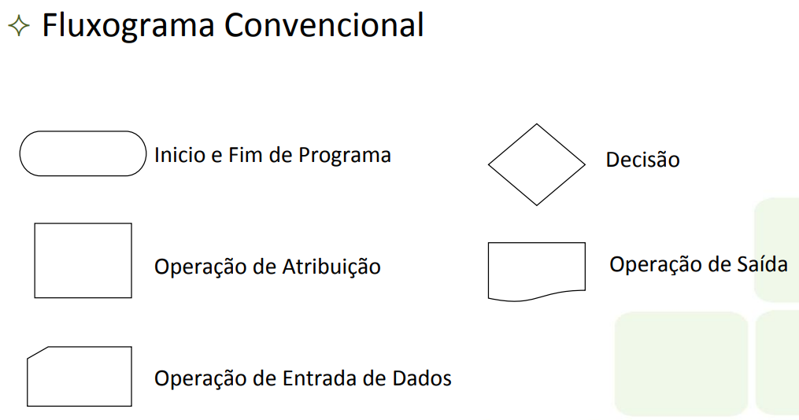
Formas de Representação de Algoritmos

Slide 11
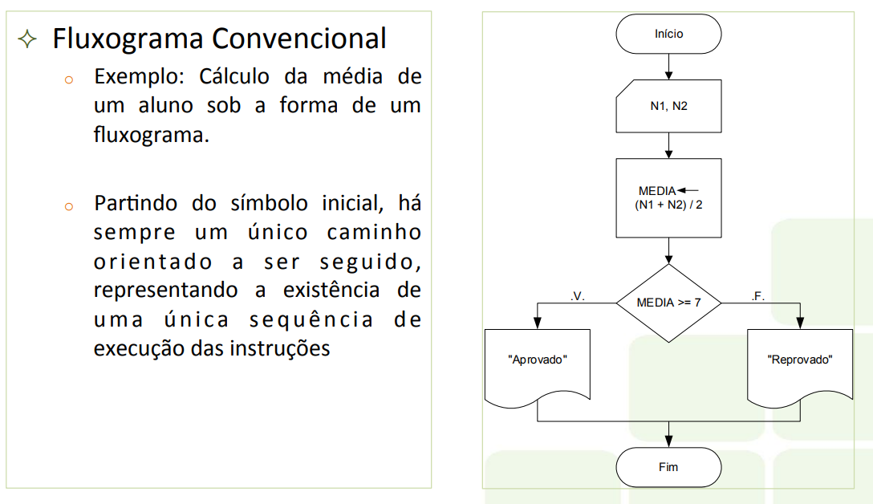
Formas de Representação de Algoritmos

Slide 12
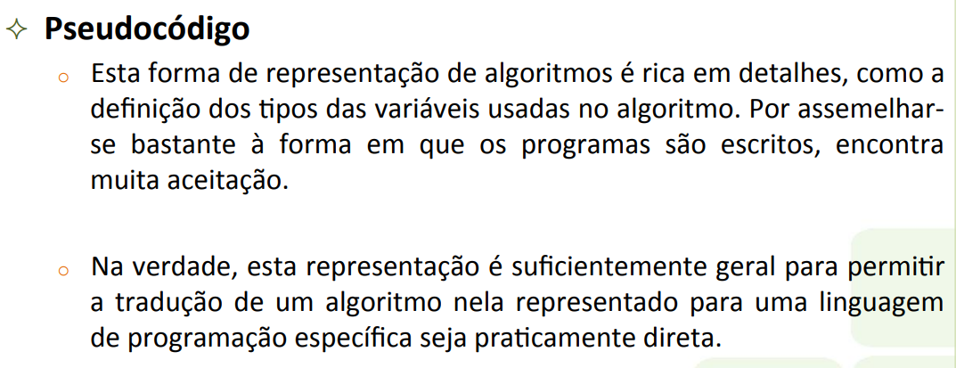
Formas de Representação de Algoritmos

Slide 13
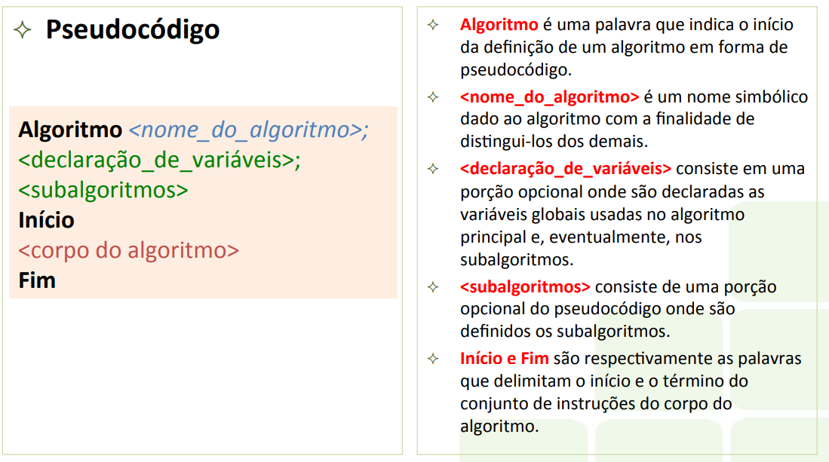
Formas de Representação de Algoritmos

Slide 14
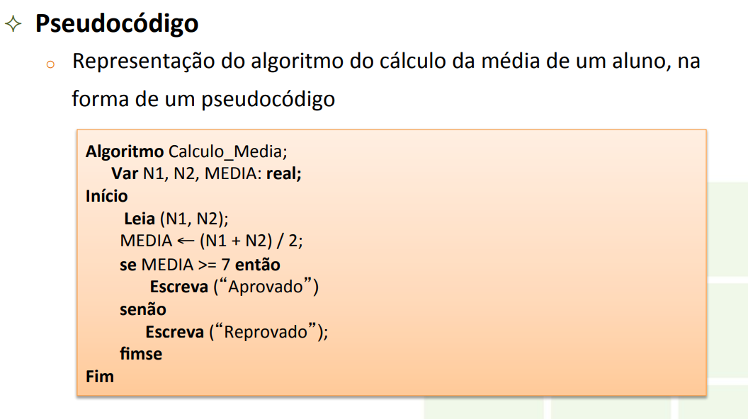
Formas de Representação de Algoritmos

Slide 15
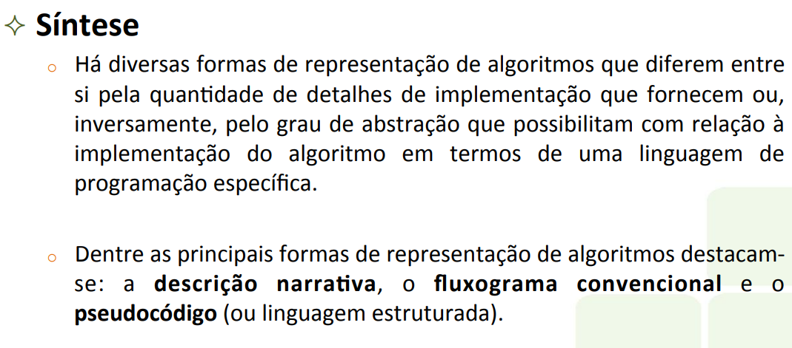
Formas de Representação de Algoritmos

Slide 16


Slide 17
Atividades
Criar conta no github: https://github.com/
Criar repositório no github de nome:“projetos-senac”
Clonar repositório na pasta htdocs do pc que fica em:
C:\xampp\htdocs
Para clonar usar o seguinte comando git no cmd:
git clone https://github.com/SEU-USUARIO/ projetos-senac.git
Baixar VisualG do Microsoft Teams
Responder questionário do link: https://forms.office.com/r/HMhgs7tLEw
Baixar Apostila "300 Ideias para Programar.pdf“ do Microsoft Teams
Faça os exercícios da apostila de nome "300 Ideias para Programar.pdf",
do numero 1.1.1 ate o numero 1.1.15

Slide 18


